Slide 1



내가 기획한 ICT가
세상을 바꾼다면?
SW개발/HW제작 설계서
프로젝트 명 : 범람방지 수위 자동 조절 시스템
2021. 10. 17

Slide 2


| 요구사항 정의서
구분 | 기능 | 설명
H/W | 레이저센서 값 출력 | 레이저 센서를 통한 거리 측정을 한다.
 | 라즈베리파이, LCD | 화면 구성을 위한 시스템으로 라즈베리파이를 사용하고 LCD를 부착후 웹페이지를 출력한다.
 | 펌프 제어 | SSR을 이용하여 펌프 제어 및 작동을 한다.
 | ESP8266 웹서버 통신 | ESP8266에서 와이파이로 웹 서버 통신을 하고 데이터를 받아오거나 센서값을 외부로 전송할 수 있도록 연결한다.
 | AUTO 버튼 | 메인시스템의 AUTO버튼으로 펌프가 일정조건 충족시 펌프를 작동시킨다.
 | PUMP 버튼 | 메인시스템의 PUMP버튼으로 펌프를 조건없이 작동시킨다.
 | 초기값 버튼 | AUTO버튼의 조건을 만들어 주기 위한 초기값 설정 버튼이다.
구분 | 기능 | 설명
S/W | Application 제어 | Application을 이용한 펌프 제어를 한다.
 | Application AUTO 제어 | 메인시스템의 AUTO 모드 및 버튼을 제어한다.
 | Application PUMP 제어 | 메인시스템의 PUMP 모드 및 버튼을 제어한다.
 | 실시간 데이터 통신 | Application과 ESP8266의 연동 및 Firebase 데이터베이스의 실시간 통신, 데이터 전송을 한다.
 | SMS 전송 | 특정 조건을 만족시 SMS 서비스 API를 통해 메시지를 전송한다.
 | 웹페이지 | 라즈베리파이 LCD View 구성을 위한Firebase 연동 웹페이지를 구성한다.
 | 기상레이더 분석 | OpenCV를 활용해 기상레이더 분석한다.

Slide 3
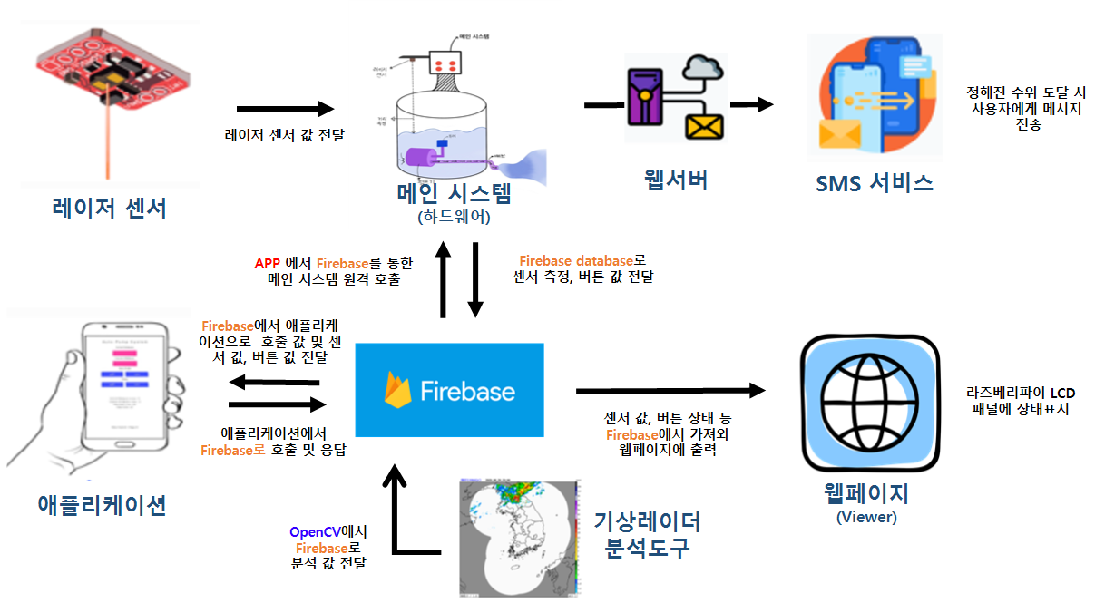
| 서비스 구성도 - 서비스 시나리오

Slide 4

| 서비스 구성도 - 서비스 시나리오
센서 값을 메인 시스템으로 전달
Firebase database 연동 (메인 시스템, 애플리케이션, 웹페이지)
메인 시스템 정보를 Firebase 통해서 실시간으로 전달받고 애플리케이션을 통해 실시간으로 제어
Firebase 연동으로 웹페이지 구성, 현장에 설치된 LCD에서 센서 및 버튼값 실시간 상태표시
웹 서버와 SMS 서비스 연동
정해진 수위 도달 시 관리자에게 SMS 전송
OpenCV에서 Firebase로 분석 값을 전달
6
5
1
2
3
4
7

Slide 5
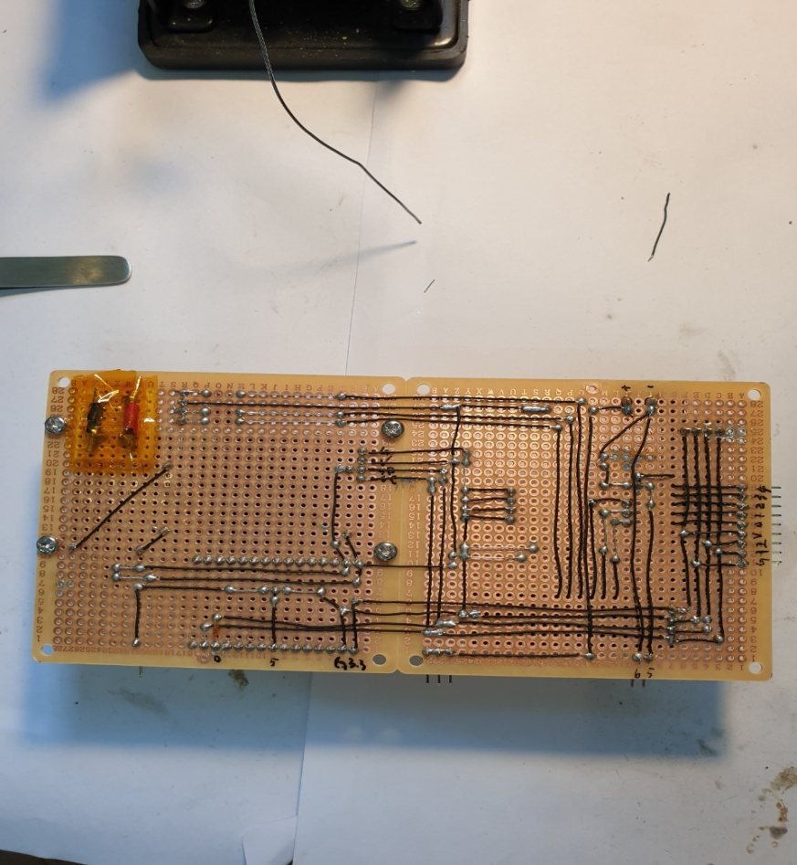
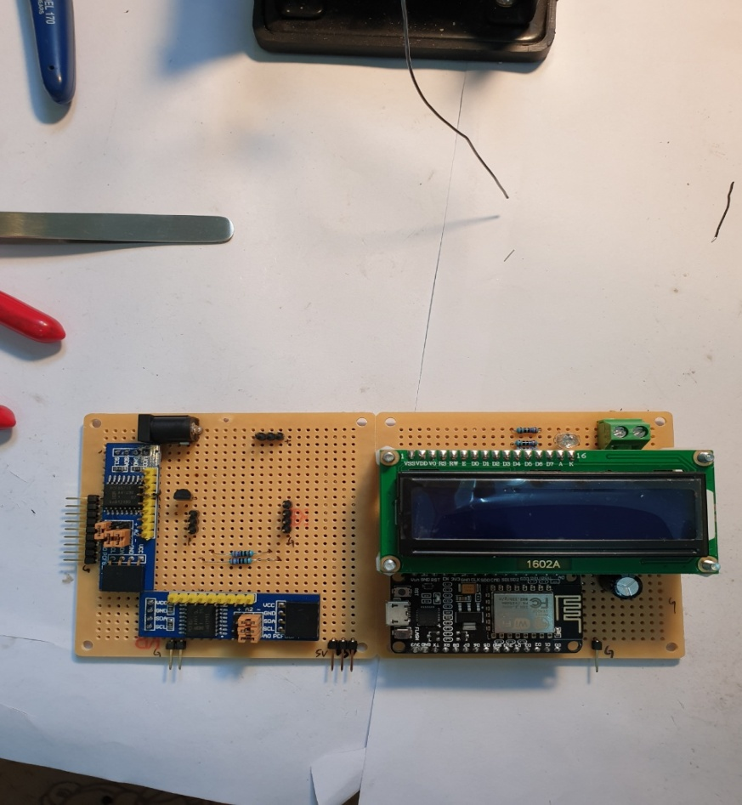
| 하드웨어/센서 구성도

Slide 6
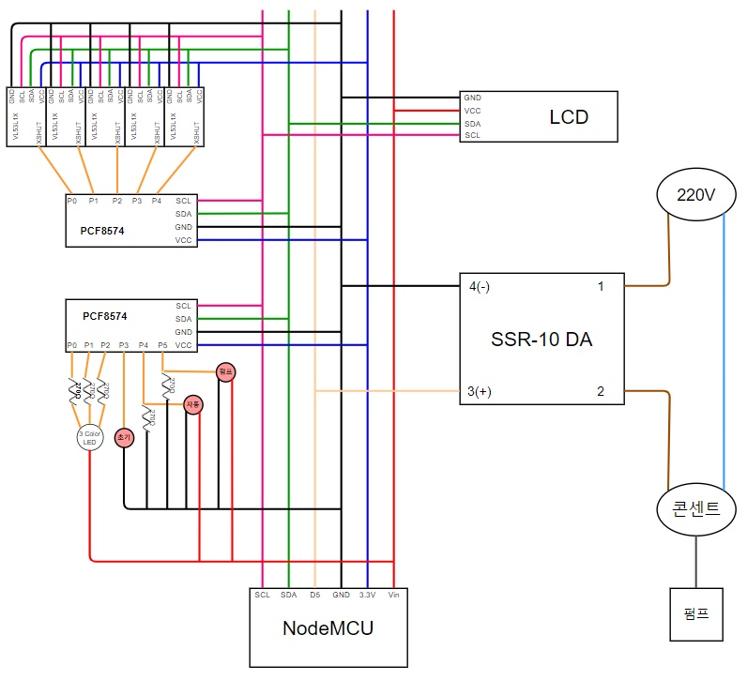
| 하드웨어/센서 구성도
센서 종류 | 연결 핀 | 설명
LCD | GND | NodeMCU의 GND에 연결
 | VCC | NodeMCU의 3.3V에 연결
 | SDA | NodeMCU의 SDA에 연결
 | SCL | NodeMCU의 SCL에 연결
PCF8574 | GND | NodeMCU의 GND에 연결
 | VCC | NodeMCU의 3.3V에 연결
 | SDA | NodeMCU의 SDA에 연결
 | SCL | NodeMCU의 SCL에 연결
 | P0 | 3 Color LED에 연결
 | P1 | 3 Color LED에 연결
 | P2 | 3 Color LED에 연결
 | P3 | 초기값 버튼 연결
 | P4 | 자동모드 버튼 연결
 | P5 | 펌프 버튼 연결
PCF8574 | GND,VCC SDA, SCL | 위의 PCF8574와 같음
 | P0~P4 | 레이저 센서 연결
NodeMCU | SCL | LCD, VL53L1X, PCF8574 연결
 | SDA | LCD, VL53L1X, PCF8574 연결
 | D5 | SSR 연결
 | GND | 접지 연결
 | 3.3V | 5V를 3.3V로 변환 후 전달
 | Vin | 외부 5V 연결

Slide 7
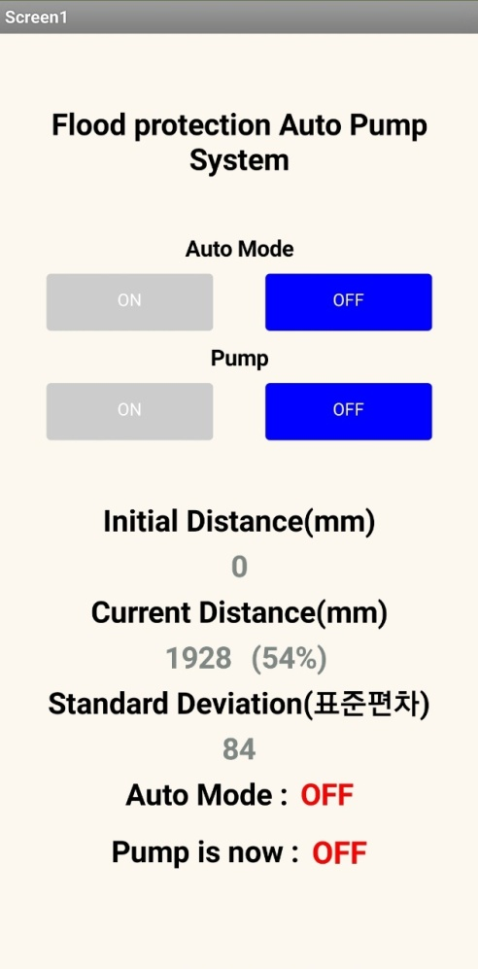
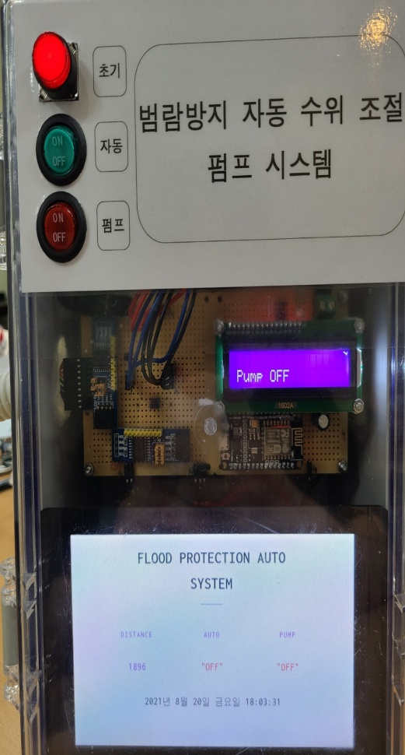
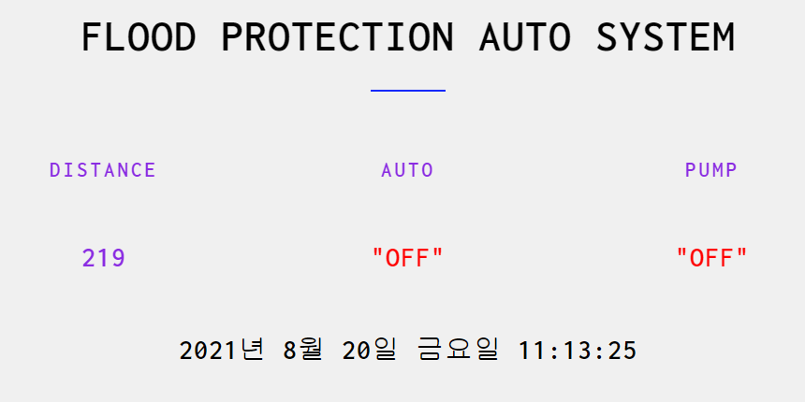
| 메뉴 구성도
Application
메인 시스템
웹페이지(Viewer)

Slide 8
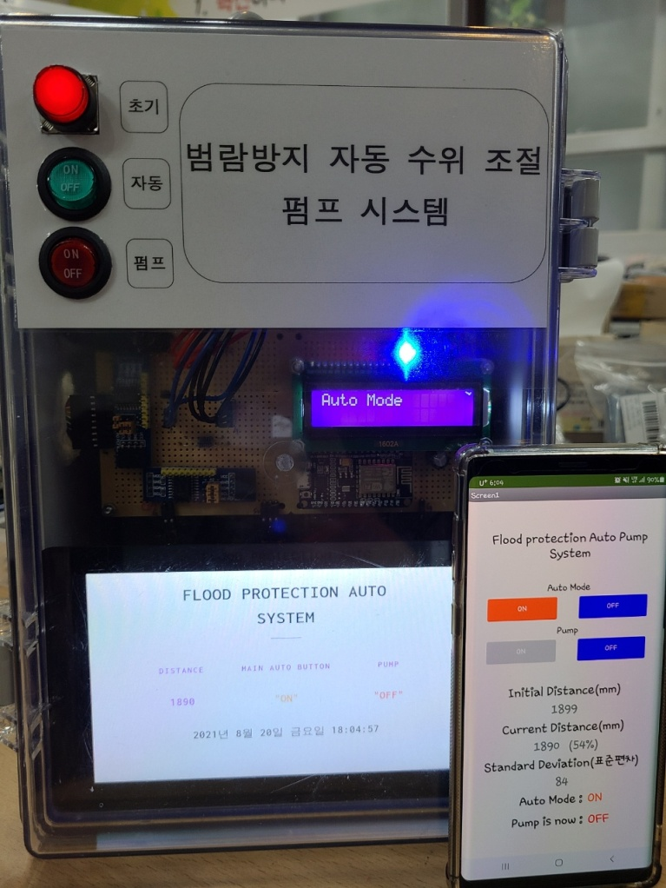
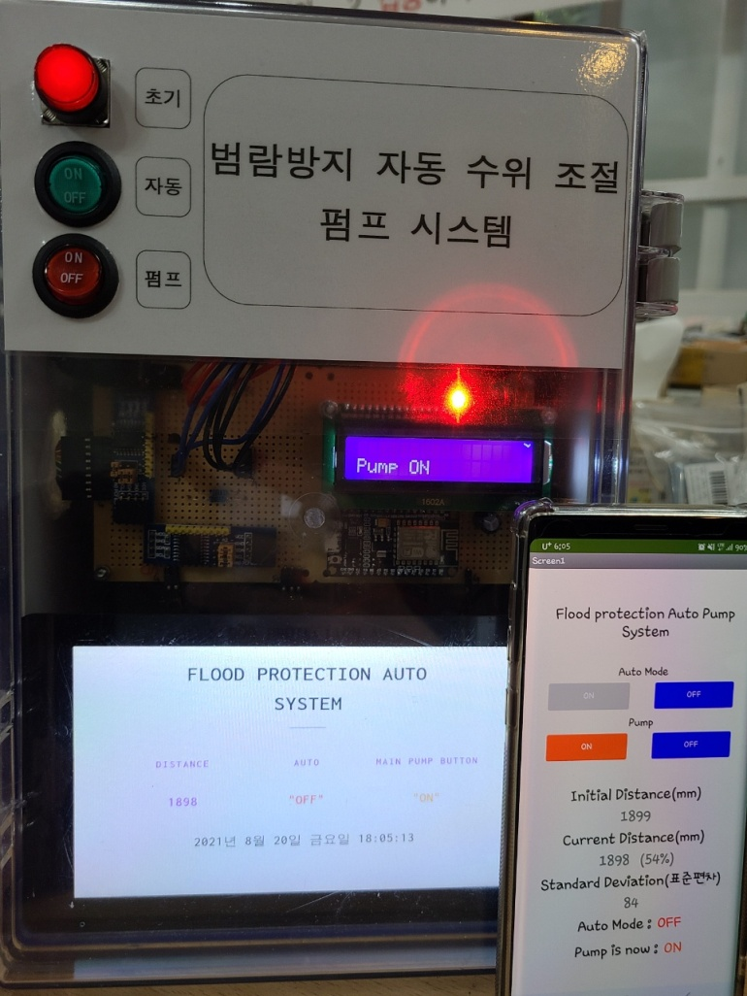
| 화면설계서 - 사용자 인터페이스 (H/W)
(메인)AUTO 작동시
(메인)PUMP 작동시

Slide 9
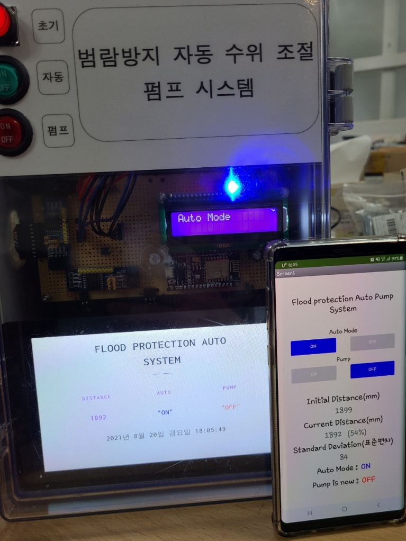
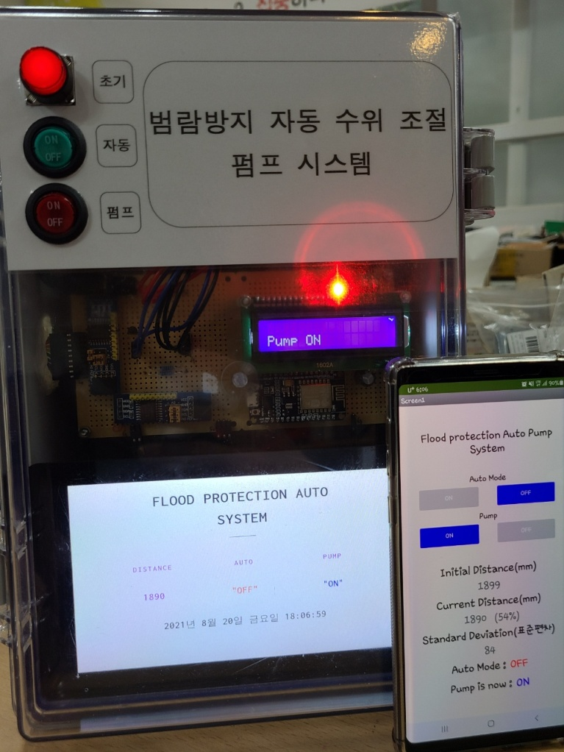
| 화면설계서 - 사용자 인터페이스 (H/W)
(APP)AUTO 작동시
(APP)PUMP 작동시

Slide 10
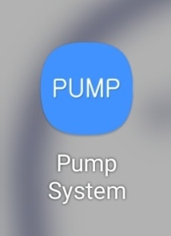
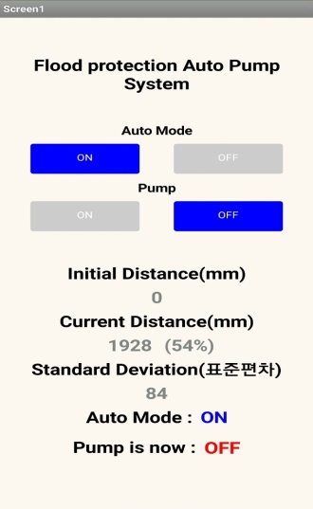
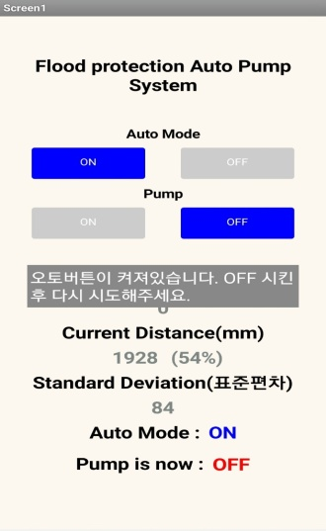
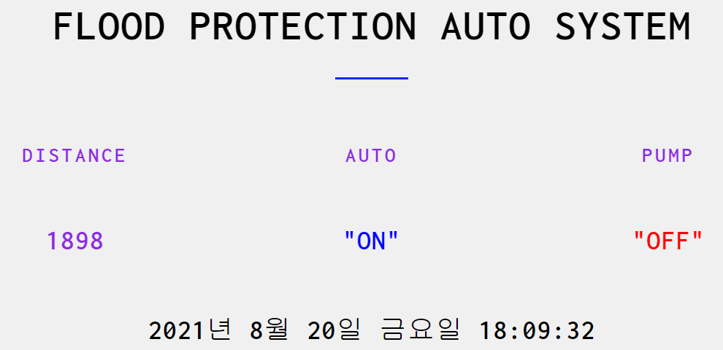
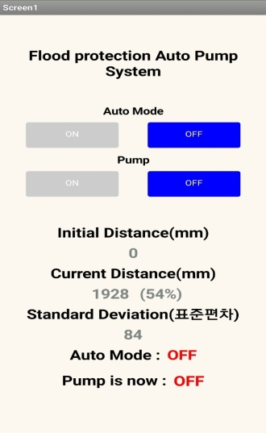
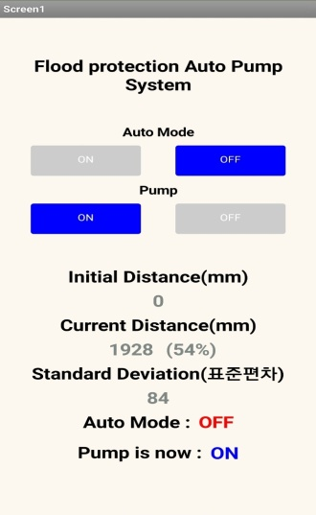
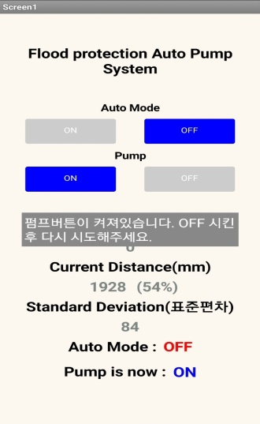
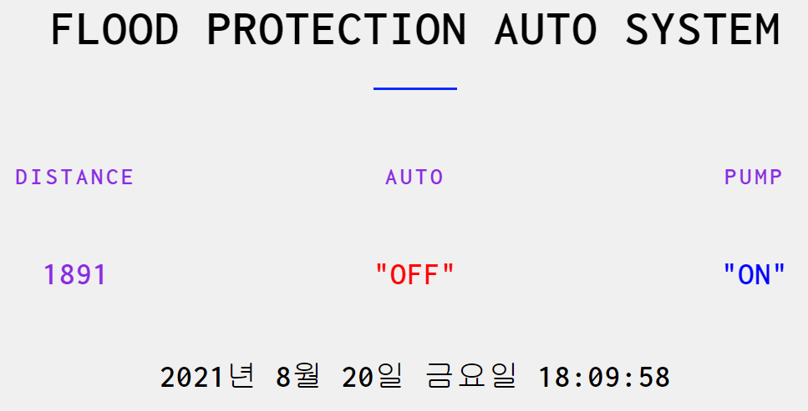
| 화면설계서 - 사용자 인터페이스(sw)
웹페이지 (VIewer)
1. APP AUTO ON
화면
1-1. AUTO ON 상태에서
PUMP ON 불가
APP 초기 화면
(앱에서 실시간 반영)
웹페이지 (VIewer)
2. APP PUMP ON
화면
2-1. PUMP ON 상태에서
AUTO ON 불가

Slide 11
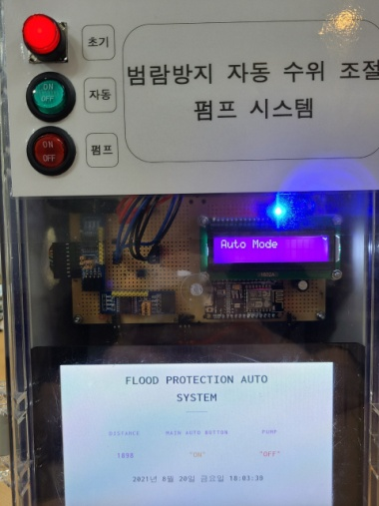
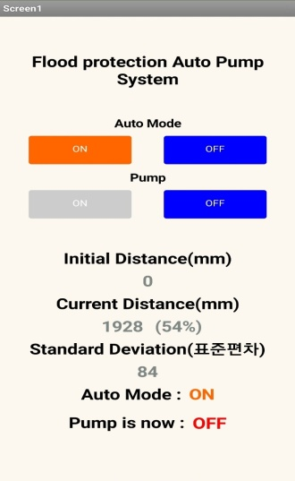
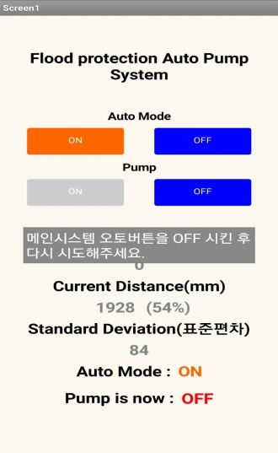
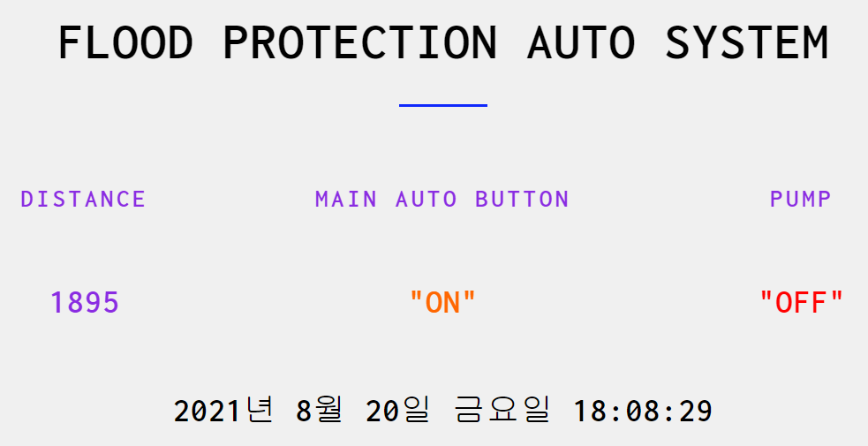
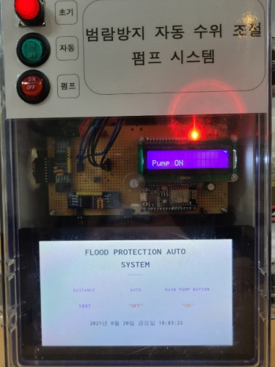
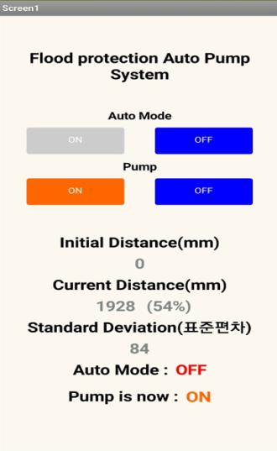
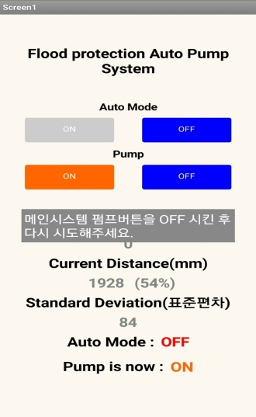
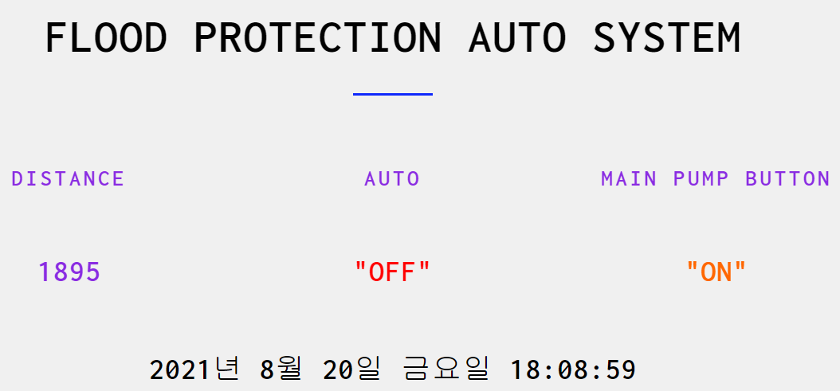
| 화면설계서 - 사용자 인터페이스(sw)
웹페이지 (VIewer)
1. 메인 AUTO ON
1. 메인 AUTO ON
화면
1-1. 메인 AUTO ON
상태에서 APP ON불가
웹페이지 (VIewer)
2. 메인 PUMP ON
2. 메인 PUMP ON
화면
2-1. 메인 PUMP ON
상태에서 APP ON불가

Slide 12
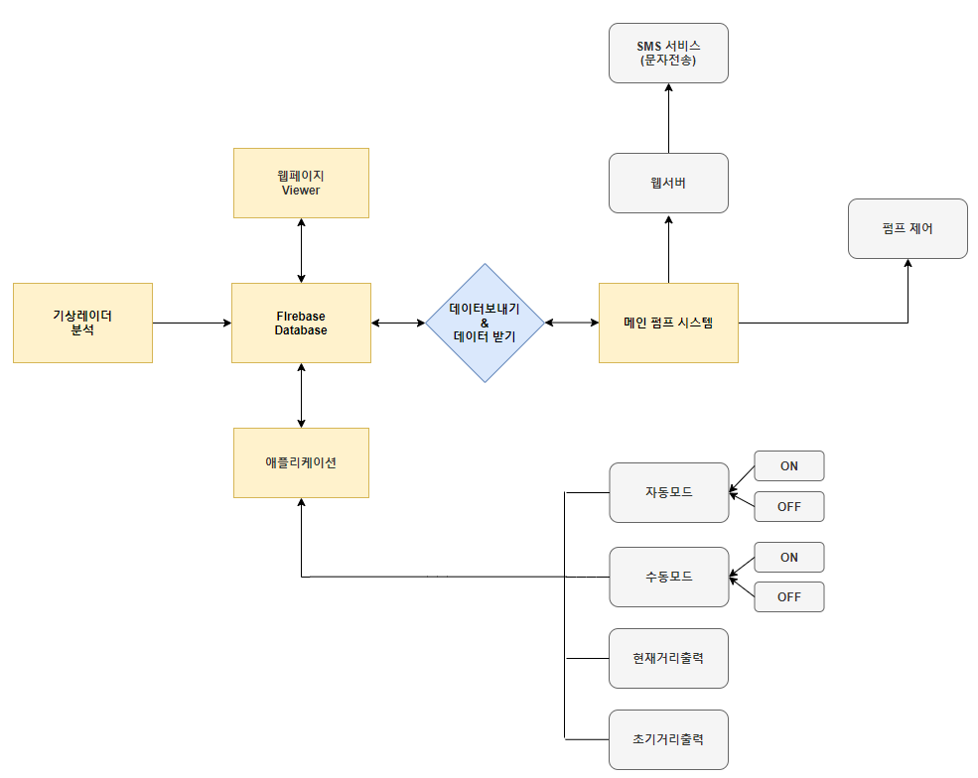
| 기능 처리도(기능 흐름도)

Slide 13
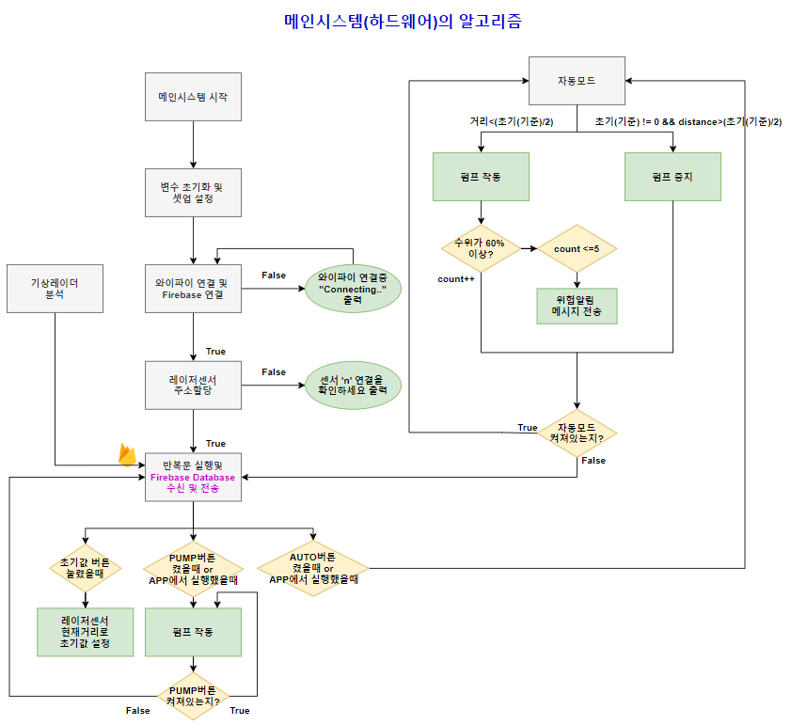
| 알고리즘 명세서

Slide 14
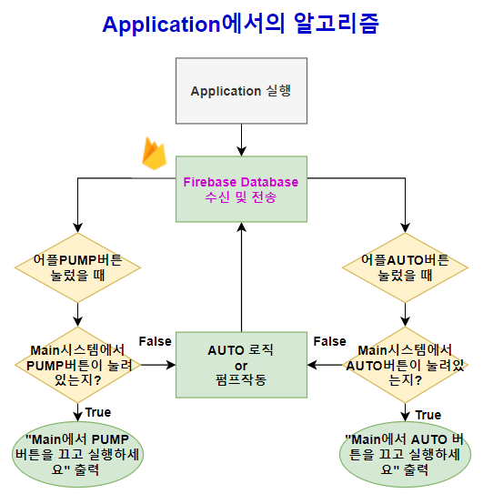
| 알고리즘 명세서

Slide 15
| 알고리즘 상세 설명서
메인시스템 알고리즘
① 메인시스템 시작 - 각종 셋업 및 변수설정
● 와이파이 연결중 -> “Connecting” 출력
● 레이저 센서 연결 할당 실패 -> “센서 ‘n’연결 확인하세요” 출력
② 반복문 실행 - 레이저 센서값 출력, Firebase 데이터 수신 및 전송, 각종 조건값 호출대기
③ 초기값 설정 눌렀을 때 - 현재 레이저 센서의 거리값을 초기값 변수에 저장
④ 메인 PUMP 버튼 ON &
APP에서 PUMP 버튼 눌렀을 때 - 즉각 펌프 작동
⑤ 메인 AUTO 버튼 ON &
APP 에서 AUTO 버튼 눌렀을 때 - 초기값 조건에 따라 펌프 작동, 일정 COUNT 이상시 관리자에게 위험 알림 메시지 전송
⑥ 기상레이더 분석
OpenCV에서 Firebase로 분석 값 전달
1
6
2
3
4
5

Slide 16
| 알고리즘 상세 설명서
Application 알고리즘
① Application 시작
② Firebase 데이터 수신 및 전송 - 레이저 센서값 입력, Firebase 데이터 수신 및 전송, 각종 조건값 호출대기
③-1 PUMP 버튼 눌렀을 때 -
Firebase를 통해서 메인시스템 PUMP ON/OFF 유무를 확인한다.
● 메인 시스템의 PUMP 버튼 ON
-> 버튼을 꺼달라는 메시지만 출력한다.
● 메인 시스템의 PUMP 버튼 OFF
-> 조건 없이 펌프를 작동시키고. Firebase에 상태를 업데이트한다.
③-2 AUTO 버튼 눌렀을 때 -
Firebase를 통해서 메인시스템 AUTO ON/OFF 유무를 확인한다.
● 메인 시스템의 AUTO 버튼 ON
-> 버튼을 꺼달라는 메시지만 출력한다.
● 메인 시스템의 AUTO 버튼 OFF
-> 메인시스템 ⑤ 조건에 따라 펌프를 작동시키고 Firebase에 상태를 업데이트한다.
1
2
3-1
3-2

Slide 17
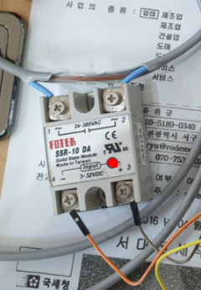
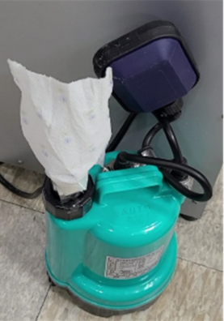
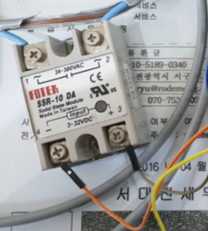
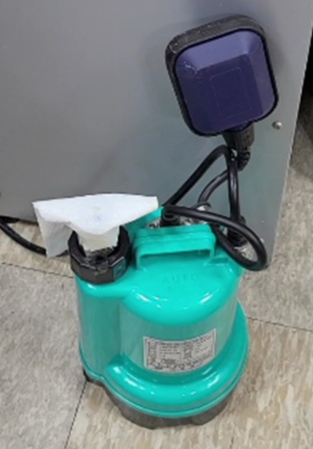
| 알고리즘 상세 설명서
펌프작동 알고리즘
펌프시스템 알고리즘은 자동모드, 수동모드 두가지로 분류된다.
● 자동모드
자동모드에서는 레이저센서에서 받아오는 거리값에 의해 펌프를 작동할지 멈출지가 정해진다.
거리측정값 < (초기기준값 / 2) -> 펌프 작동
거리측정값 > (초기기준값 /2 ) AND 초기기준값 = 0 -> 펌프 정지
계속해서 조건을 만족하면 펌프를 작동. 만족하지 않는다면 펌프를 중지시키는 알고리즘이다.
● 수동모드
수동모드는 논리 없이 ON/OFF 버튼에 의해서 지속적으로 작동될지 말지 결정이 된다.
SSR ON(빨간불) -> 펌프 ON
SSR OFF -> 펌프 OFF

Slide 18
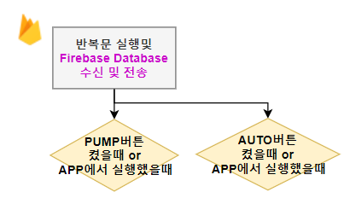
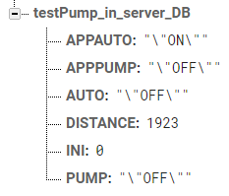
| 알고리즘 상세 설명서
Q1. APP과 메인시스템은 실시간 연동?
실시간으로 연동이 되어있다. 데이터베이스의 상태로 현재 펌프 상태를 공유하여 제약을 걸거나 작동시킬 수 있다.
Q2. AUTO와 PUMP 버튼은 동시에 켤 수 있나?
기본적으로 AUTO와 PUMP는 동시에 켤 수 없다.
AUTO 가 켜져있을때는 AUTO 알고리즘에 의해, PUMP가 켜져있으면 PUMP 알고리즘에 의해 작동한다.
Q3. 메인시스템과 APP 버튼이 겹치지 않나?
메인시스템에서 PUMP 버튼이 켜져있으면 앱에서는 중복으로 켤 수 없다. AUTO 버튼도 마찬가지이다.
4
5
실시간 데이터베이스

Slide 19
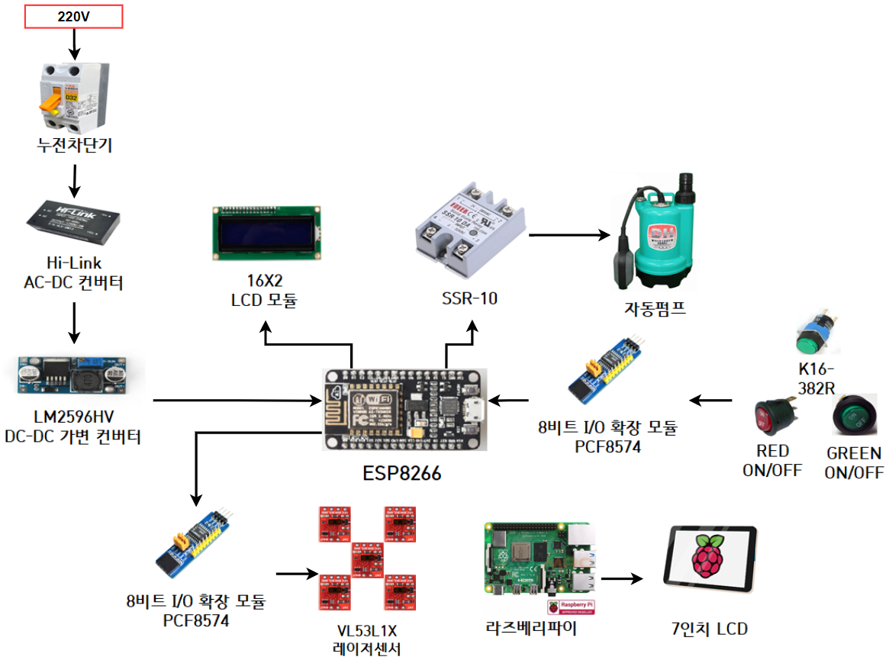
| 하드웨어 설계도

Slide 20
| 프로그램 - 목록
기능 분류 | 기능번호 | 기능 명
BTN | BTN-01-01 | 자동모드설정
 | BTN-01-02 | 수동모드설정
 | BTN-01-03 | 레이저센서 거리측정값 저장(초기값 설정)
MSG | MSG-01 | 위험알림 메시지 전송 (조건달성시 자동전송)
이하 생략

Slide 21
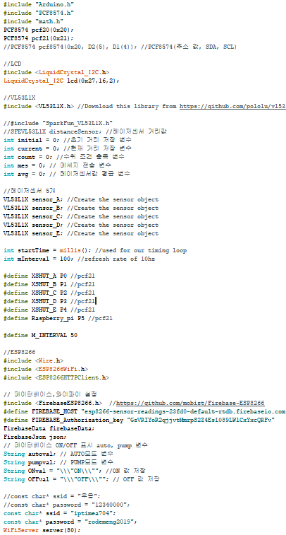
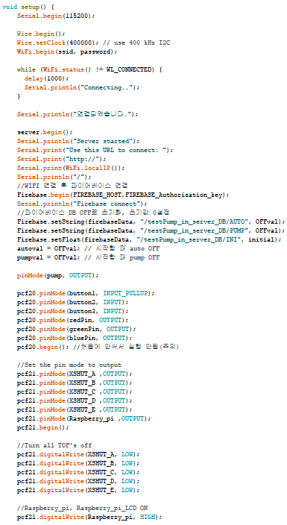
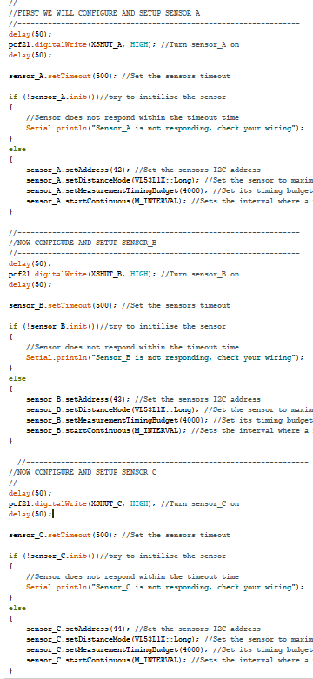
| 핵심소스코드(1)
1. 메인 시스템

Slide 22
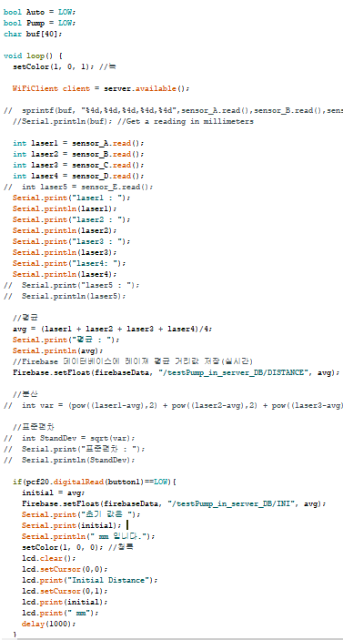
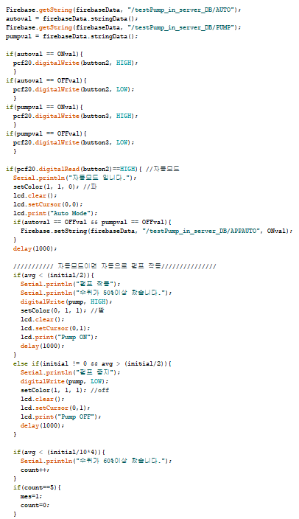
| 핵심소스코드(1)
1. 메인 시스템

Slide 23
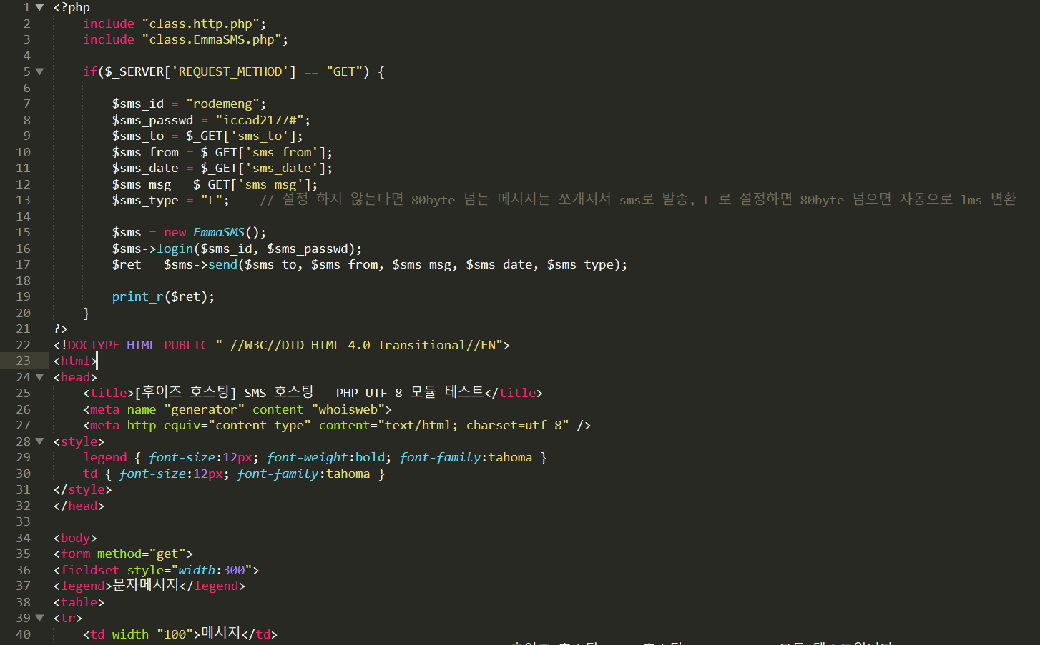
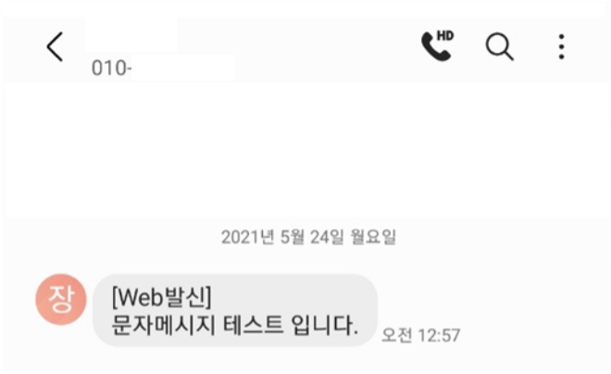
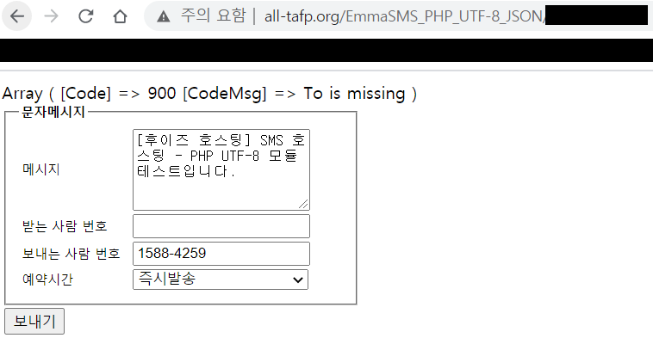
| 핵심소스코드(2)
2. 문자 메시지

Slide 24
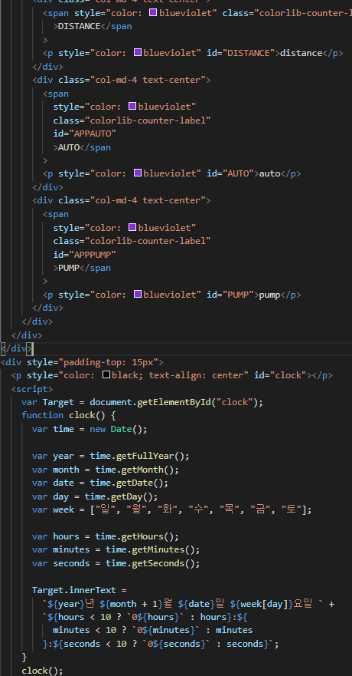
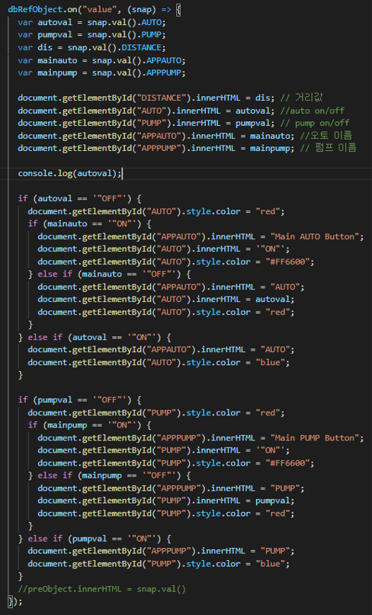
| 핵심소스코드(3)
3. 웹페이지(Viewer)

Slide 25
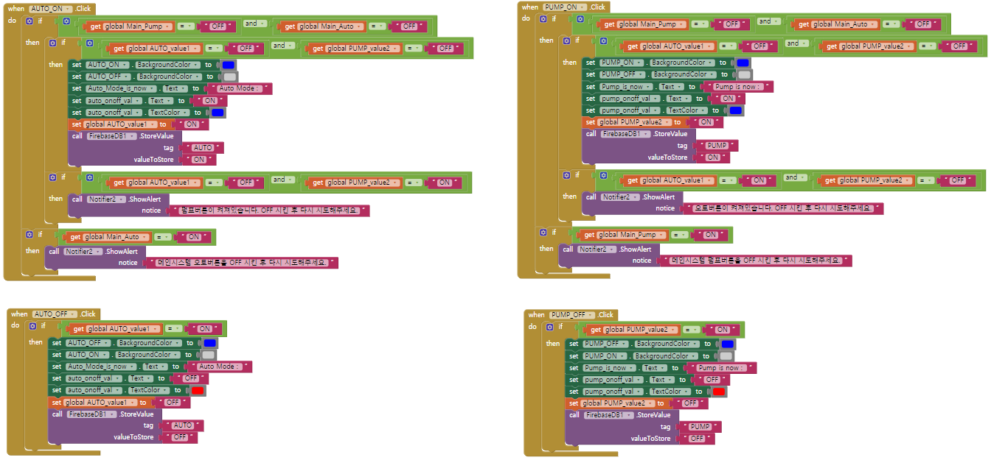
| 핵심소스코드(4)
4. Application
(App inventer)

Slide 26
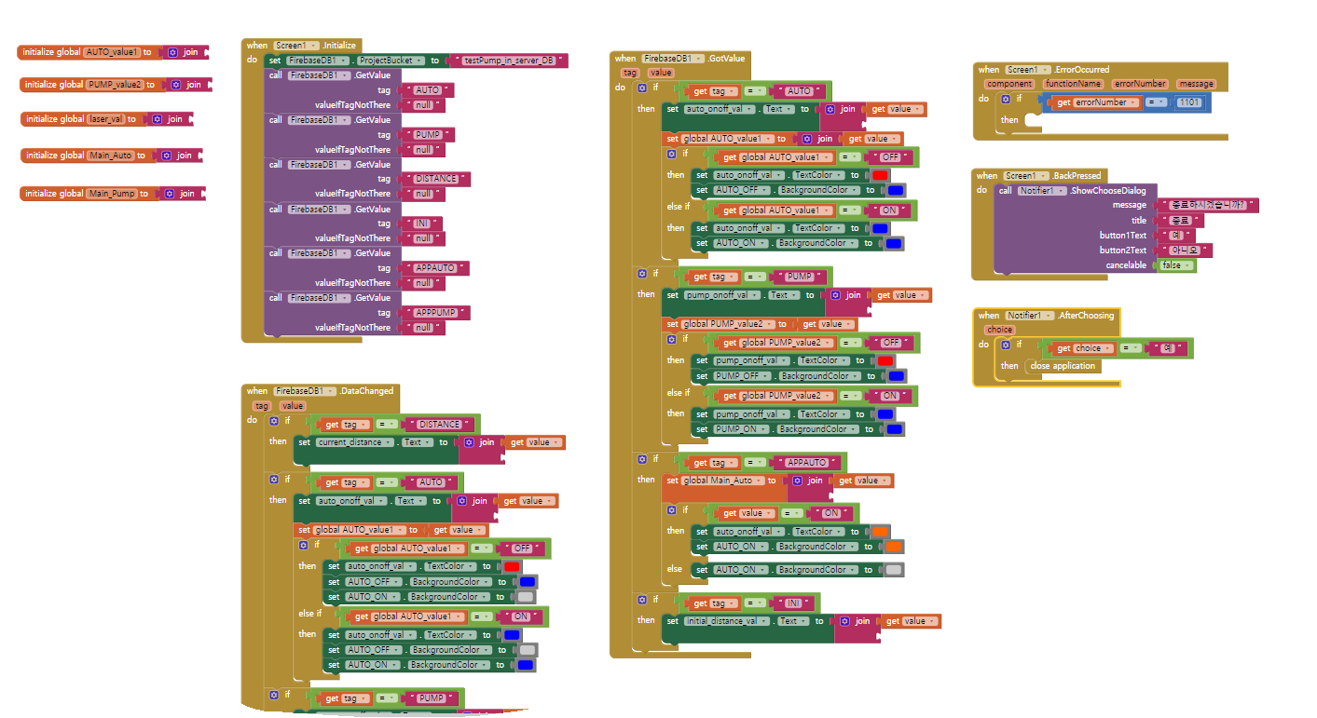
| 핵심소스코드(4)
4. Application
(App inventer)

Slide 27
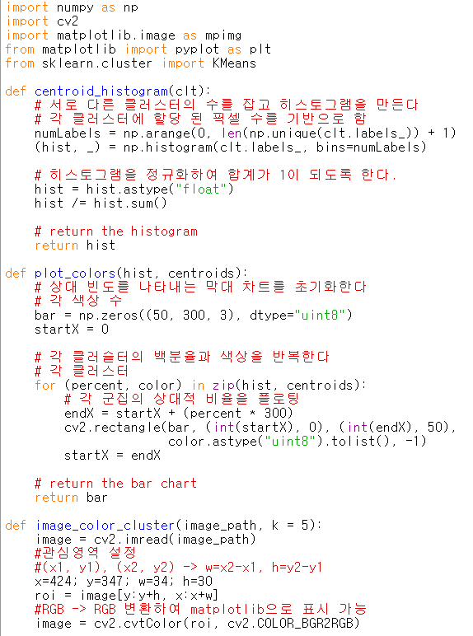

| 핵심소스코드(5)
5. OpenCV

Slide 28



| 핵심소스코드(5)
5. OpenCV

Slide 29
| 참조- 개발 환경 및 설명
구분 |  | 항목 | 적용내역
S/W 개발환경 | 스마트폰 App 개발 | App Inventer | Android application 프로그램 개발
 | 서버 애플리케이션 개발 | Web Hosting | 관리자 웹 페이지를 구동하는 웹 서버
 |  | Firebase | 웹페이지, Application,
 | 분석 툴 개발 | OpenCV | OpenCV를 활용하여 기상레이더 분석 툴 개발
H/W 구성장비 | 디바이스 | 스마트폰 (안드로이드) | 사용자에게 서비스를 직접적으로 제공하는 Device
 |  | 라즈베리파이 | 메인 LCD를
 | 통신 | 블루투스 통신 어댑터 | 비콘과 스마트폰이 블루투스 통신하기 위한 하드웨어 모듈
 |  | 무선 랜 어댑터 | 스마트폰과 웹서버 통신
 | 서버 | 클라우드 서버 | SW 개발 및 테스트를 위한 클라우드 서버 (Server, 리눅스OS, 유선 NW 등)

Slide 30
| 참조-S/W 기능 실사 사진
1. APP AUTO ON
화면
1-1. AUTO ON 상태에서
PUMP ON 불가
APP 초기 화면
(앱에서 실시간 반영)
2. APP PUMP ON
화면
2-1. PUMP ON 상태에서
AUTO ON 불가

Slide 31
| 참조- H/W 기능 실사사진
메인 시스템
(메인)AUTO 작동시
(메인)PUMP 작동시

Slide 32
내가 기획한 ICT가
세상을 바꾼다면?
Thank you

